Slide 1


윤성우의 열혈 TCP/IP 소켓 프로그래밍 윤성우 저 열혈강의 TCP/IP 소켓 프로그래밍 개정판
Chapter 07. 소켓의 우아한 종료

Slide 2

Chapter 07-1. TCP 기반의 Half-close
윤성우 저 열혈강의 TCP/IP 소켓 프로그래밍 개정판

Slide 3
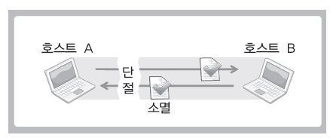
일방적인 연결 종료의 문제점
close 및 closesocket 함수의 기능
소켓의 완전 소멸을 의미한다.
소켓이 소멸되므로 더 이상의 입출력은 불가능하다.
상대방의 상태에 상관 없이 일방적인 종료의 형태를 띤다.
때문에 상대 호스트의 데이터 송수신이 아직 완료되지 않은 상황이라면, 문제가 발생할 수 있다.
이러한 문제의 대안으로 Half-close 기법이 존재한다.

Slide 4
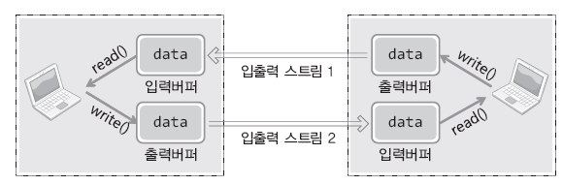
소켓의 Half-close
Half-close
종료를 원한다는 것은, 더 이상 전송할 데이터가 존재하지 않는 상황이다.
따라서 출력 스트림은 종료를 시켜도 된다.
다만 상대방도 종료를 원하는지 확인되지 않은 상황이므로, 출력 스트림은 종료시키지 않을 필요가 있다.
때문에 일반적으로 Half-close라 하면, 입력 스트림만 종료하는 것을 의미한다.
Half-close를 가리켜 ‘우아한 종료’라고도 한다.
입력 또는 출력 스트림 중 하나만 종료하는 것을 가리켜 Half-close라 한다.

Slide 5
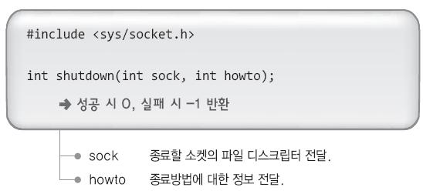
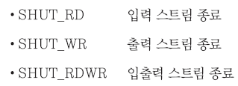
우아한 종료를 위한 Shut-down 함수와 그 필요성
close 함수가 호출되면 상대 호스트(소켓)으로 EOF가 전달된다. 그리고 이는 모든 데이터의 전송이 끝났다는 신호의 의미를 갖는다. 이것이 종료 이외의 close 함수를 호출하는 목적이다. 그런데 출력 스트림만 종료를 해도 EOF가 전달이 되니, close 함수의 호출을 대체하고도, 상대 호스트의 종료를 기다릴 수 있다.

Slide 6
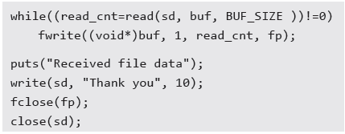
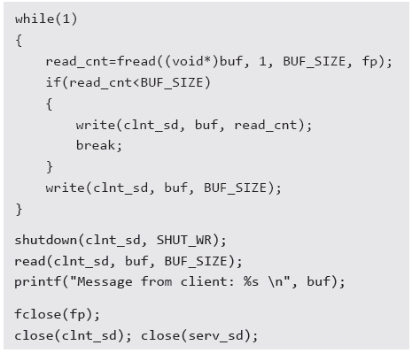
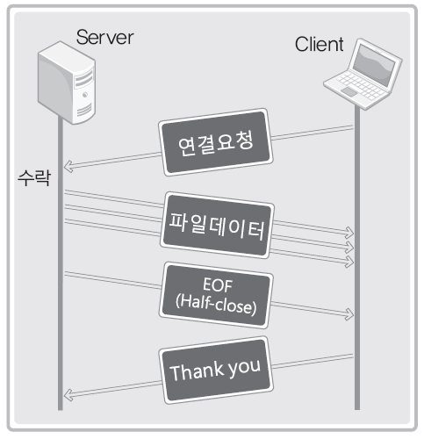
Half-close 기반 파일 전송 프로그램
file_server_win.c 의 일부
file_client_win.c 의 일부
Half-close가 필요한 상황의 연출

Slide 7
Chapter 07-2. 윈도우 기반으로 구현하기
윤성우 저 열혈강의 TCP/IP 소켓 프로그래밍 개정판

Slide 8
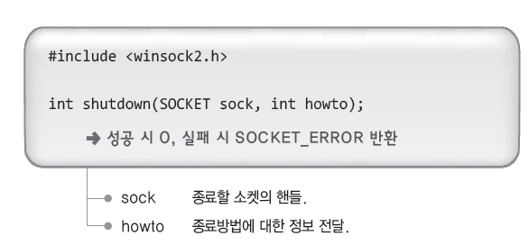
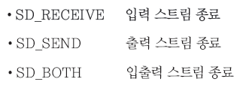
윈도우 기반 shutdown 함수
전달인자의 이름에서만 차이가 있을 뿐 그 이외의 모든 것은 Linux의 shutdown 함수와 동일하다.

Slide 9

Chapter 07이 끝났습니다. 질문 있으신지요?

